Slide 1
XIN CHÀO CÁC EM HỌC SINH! CHÀO MỪNG CÁC EM ĐẾN VỚI BÀI HỌC MỚI HÔM NAY

Slide 2
KHỞI ĐỘNG
Các em quan sát, đọc bóng nói và trả lời một số câu hỏi sau:

Slide 3
Vận tốc xe là bao nhiêu?
Vận tốc xe là 56 km/giờ.
Một giờ xe đi được bao nhiêu km?
56 km

Slide 4
Thời gian xe đến nơi là bao nhiêu?
2 giờ
1 giờ đi được 56 km, vậy 2 giờ xe đi được bao nhiêu?
56 $×$ 2
Đây chính là cách tính quãng đường của xe khi biết vận tốc là 56 km/ giờ đi trong 2 giờ.

Slide 5
kenhgiaovien
Bài giảng và giáo án này chỉ có duy nhất trên kenhgiaovien.com
Bất cứ nơi nào đăng bán lại đều là đánh cắp bản quyền và hưởng lợi bất chính trên công sức của giáo viên.
Vui lòng không tiếp tay cho hành vi xấu.
https://kenhgiaovien.com/
Zalo: 0386 168 725

Slide 6
BÀI 84: QUÃNG ĐƯỜNG
TIẾT 1: QUÃNG ĐƯỜNG

Slide 7
1
HOẠT ĐỘNG KHÁM PHÁ

Slide 8
Ví dụ 1:
Với vận tốc 56 km/giờ thì trong 2 giờ ô tô đi được quãng đường dài bao nhiêu ki-lô-mét?

Slide 9
Bài toán hỏi gì?
Trong 2 giờ ô tô đi được quãng đường dài bao nhiêu ki-lô-mét.
Vận tốc 56 km/giờ thể hiện điều gì?
Trong 1 giờ, ô tô đi được 56 km.
Trong 2 giờ ô tô đi được bao nhiêu ki-lô-mét tính bằng phép tính nào?
56 $×$ 2 = 112 (km)

Slide 10
KẾT LUẬN
Muốn tính quãng đường ta lấy vận tốc nhân với thời gian:
s = v $×$ t

Slide 11
LƯU Ý
Đơn vị của vận tốc là km/giờ.
$→$ Đơn vị của thời gian phù hợp là gì?
$→$ Đơn vị của quãng đường là gì?
Đơn vị của vận tốc là m/giây
$→$ Đơn vị của thời gian phù hợp là gì?
$→$ Đơn vị của quãng đường là gì?
Giờ.
Ki-lô-mét
Giây
Mét

Slide 12
Bài toán :
Một người đi xe đạp với vận tốc 14 km/giờ trong 1 giờ 45 phút. Tính quãng đường người đó đã đi được.

Slide 13
Vận tốc có đơn vị gì?
km/giờ.
Đơn vị phù hợp của thời gian là gì?
Giờ
Ta phải làm gì để thời gian có đơn vị là giờ?
Đổi: 1 giờ 45 phút = 1,75 giờ
Áp dụng công thức nào để tính quãng đường đi được?
s = v $×$ t

Slide 14
Bài giải
Đổi: 1 giờ 45 phút = 1,75 giờ
Quãng đường người đo đi được là:
14 $×$ 1,75 = 24,5 (km)
Đáp số: 24,5 km

Slide 15
2
LUYỆN TẬP

Slide 16
BÀI TẬP 1
Thay .?. bằng đơn vị đo thích hợp.
a) Nếu đơn vị của vận tốc là km/giờ, đơn vị của thời gian là giờ thì đơn vị của quãng đường là .?.
b) Nếu đơn vị của vận tốc là m/giây, đơn vị của thời gian là giây thì đơn vị của quãng đường là .?.
km
m

Slide 17
BÀI TẬP 2
Số đo?
v | 18,5 km/giờ | 24 m/giây | 62 km/giờ
t | 6 giờ | 36 giây | 3 giờ 15 phút
s | .?. | .?. | .?.
111 km
864 m
201,5 km

Slide 18
3
VẬN DỤNG

Slide 19
TƯỚI HOA TRONG CHẬU
TRÒ CHƠI

Slide 20
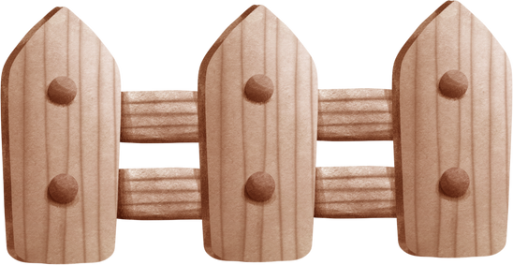

Slide 21
Câu hỏi 1: Một xe máy đi với vận tốc 35 km/h. Quãng đường xe máy đó đi được trong 2 giờ:
A. 480 km
B. 60 km
C. 100 km
D. 70 km
D. 70 km

Slide 22
Câu hỏi 2: Một ô tô đi với vận tốc 70 km/h. Quãng đường ô tô đó đi được trong 4 giờ là:
A. 260 km
B. 280 km
B. 280 km
C. 240 km
D. 180 km

Slide 23
Câu hỏi 3: Kăng-gu-ru có thể di chuyển với vận tốc 14 m/giây. Tính quãng đường kăng-gu-ru di chuyển trong 50 giây
A. 600 m
B. 640 m
C. 680 m
D. 720 m
D. 720 m

Slide 24
Câu hỏi 4: Một ô tô chở khách từ Hà Nội đến Phú Thọ với vận tốc 40 km/giờ trong 2 giờ 15 phút. Vậy quãng đường Hà Nội - Phú Thọ dài bao nhiêu ki-lô-mét?
A. 90 km/h
B. 80 km/h
A. 90 km/h
C. 70 km/h
D. 60 km/h

Slide 25
Câu hỏi 5: Một tàu hỏa chui qua đường hầm với vận tốc 24 km/h. Từ lúc đầu tàu vào hầm đến lúc toa cuối cùng ra khỏi hầm là 2 phút 24 giây. Biết chiều dài của tàu là 75 m. Hỏi đường hầm đó dài bao nhiêu mét?
A. 885 m
A. 885 m
B. 915 m
C. 775 m
D. 960 m

Slide 26
BÀI 84: QUÃNG ĐƯỜNG
TIẾT 2: LUYỆN TẬP

Slide 27
1
LUYỆN TẬP

Slide 28
BÀI TẬP 2
Một ca nô xuất phát từ bến A với vận tốc 16 km/giờ, sau 15 phút thì ca nô đến bến B. Tính độ dài quãng đường sông từ bến A đến bến B.
Bài giải
Đổi: 15 phút = 0,25 giờ
Độ dài quãng đường sông từ bến A đến đến B là:
16 $×$ 0,25 = 4 (km)
Đáp số: 4 km

Slide 29
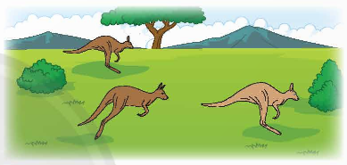
BÀI TẬP 3
Kăng-gu-ru có thể di chuyển với vận tốc 14 m/giây. Tính quãng đường di chuyển được của kăng-gu-ru trong 1 phút 15 giây.

Slide 30
Bài giải
Đổi: 1 phút 15 giây = 75 giây
Quãng đường di chuyển được của kăng-gu-ru trong 1 phút 15 giây là:
14 $×$ 75 = 1 050 (m)
Đáp số: 1 050 m

Slide 31
BÀI TẬP 4
Hằng ngày, Trang thường đi bộ từ nhà lúc 6 giờ 45 phút và đến trường lúc 7 giờ 15 phút. Biết vận tốc trung bình của Trang là 4 km/giờ.
Hỏi quãng đường từ nhà Trang đến trường dài bao nhiêu mét?

Slide 32
Bài toán cho biết gì?
Cho biết thời điểm đi từ nhà và thời điểm đến trường của Trang và vận tốc trung bình của Trang
Bài toán hỏi gì?
Quãng đường từ nhà Trang đến trường dài bao nhiêu mét?
Cần biết những gì?
Vận tốc và thời gian

Slide 33
Từ đó ta phải tìm gì? Dựa vào đâu để tính được thời gian?
Thời gian bằng thời điểm đến trường trừ đi thời điểm bắt đầu đi từ nhà.
Có cần lưu ý về các đơn vị đo?
Đổi đơn vị ra giờ.

Slide 34
Bài giải
Thời gian Trang đi bộ từ nhà đến trường là:
7 giờ 15 phút - 6 giờ 45 phút = 30 phút = 0,5 giờ
Quãng đường từ nhà Trang đến trường dài số mét là:
4 $×$ 0,5 = 2 (km)
2 km = 2 000 m
Đáp số: 2 000 m

Slide 35
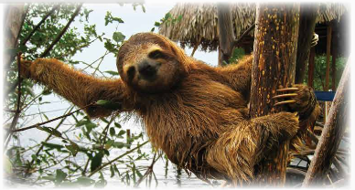
Số?
HOẠT ĐỘNG THỬ THÁCH
Một con lười bò trên mặt đất trong 3 phút với vận tốc 0,2 km/giờ rồi leo lên cây trong 3 phút với vận tốc 0,4 km/giờ. Con lười đã di chuyển được tất cả .?. m.
30

Slide 36
HOẠT ĐỘNG KHÁM PHÁ
Ngàu nay, máy bay chở khách có thể đạt đến vận tốc 903 km/giờ. Nếu mấy bay bay với vận tốc trong 12 giờ thì quãng đường bay được là bao nhiêu ki-lô-mét?
Bài giải
Quãng đường bay được của máy bay là:
903 $×$ 12 = 10 836 (km)
Đáp số: 10 836 km

Slide 37
CỦNG CỐ, DẶN DÒ
Ôn tập kiến thức đã học.
Hoàn thành bài tập trong SBT.
Đọc và chuẩn bị trước Bài 85: Thời gian.

Slide 38
TRÂN TRỌNG CẢM ƠN SỰ QUAN TÂM THEO DÕI CỦA CÁC EM

